Slide 1
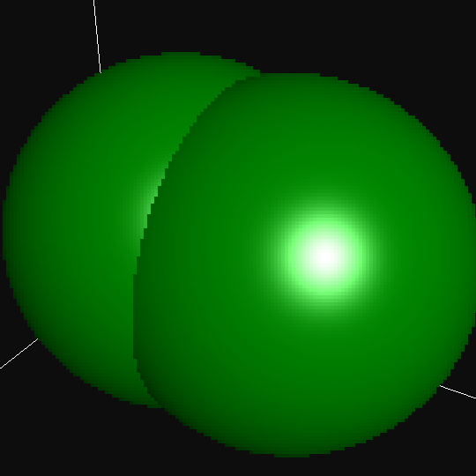
Modelador CSG com Raycast de Quads
MODELAGEM GEOMÉTRICA · TRABALHO 02
Sólidos descritos como árvore de primitivas e desenhados sem gerar a malha do sólido
C++20
GLFW
OpenGL
ImGui
Notes:
Este é o trabalho 02: um modelador de sólidos por CSG. A ideia central é que o sólido nunca vira malha: ele existe só como uma árvore de primitivas e operações, e a imagem é feita lançando raios contra essa árvore a cada frame.

Slide 2
Roteiro
1
2
3
4
5
CSG
Raycast
Renderização
Uso
Balanço
O sólido como árvore de primitivas e operações
Como um raio atravessa a árvore (álgebra de intervalos)
Como esses raios viram a imagem na tela
Arquivo e interface
Decisões, limitações e próximos passos
Notes:
Vou em cinco blocos. Primeiro como o sólido é representado; depois como um raio atravessa a árvore, que é o núcleo matemático; em seguida como os raios viram imagem; depois o uso da ferramenta; e por fim decisões, limitações e o que eu faria a seguir.

Slide 3
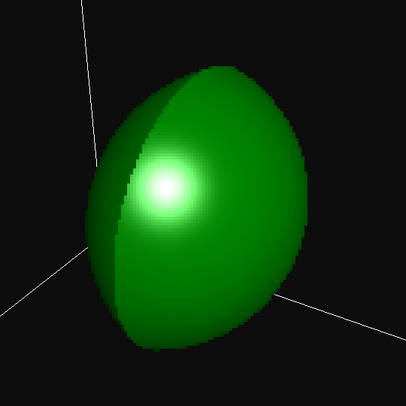
O que é o modelador
1 · CSG
Modelador de sólidos por CSG que desenha sem gerar malha do sólido
O sólido é uma árvore binária: folhas são primitivas; nós internos são união, interseção e diferença
A cada frame, a câmera lança raios contra a árvore e cada acerto vira um quad
Dá para editar a árvore, mexer na câmera e salvar/abrir em texto
Notes:
O usuário monta uma árvore binária: as folhas são primitivas posicionadas e rotacionadas, os nós internos são união, interseção e diferença. Não existe malha do sólido em nenhum momento. A cada frame a câmera dispara raios contra a árvore e cada acerto vira um pequeno quad.

Slide 4
Estrutura do código
1 · CSG
Módulo | O que faz
csg.hpp | Árvore CSG, pertinência, raycast, serializador e parser
main.cpp (Trabalho02) | Cena editável, UI, câmera, geração dos quads
shape.hpp | Esfera, bloco, cubo, cilindro, cone, cápsula, tetraedro
Rot3f / Vec3f | Rotação por quaternion
SceneNode
modelo mutável da UI
buildCsg()
CsgNode
árvore usada no cálculo
Notes:
São dois modelos. SceneNode é o modelo mutável que a interface edita: nome, tipo, parâmetros em graus. CsgNode é a árvore usada no cálculo. buildCsg converte um no outro sempre que algo muda, o que separa a UI da geometria.

Slide 5
Árvore CSG
1 · CSG
using CsgPtr = std::unique_ptr<CsgNode>;
enum class CsgOp { Union, Intersection,
Difference };
struct CsgPrimitive {
std::unique_ptr<Shape> shape;
Vec3f origin; Rot3f rotator;
};
struct CsgOperation {
CsgOp op;
CsgPtr left, right; // A - B
};
class CsgNode {
using Data = std::variant<
CsgPrimitive, CsgOperation>;
};
Nó é um variant de folha ou operação, lido com std::visit
unique_ptr para a posse
Construção com csgPrimitive, csgUnion, csgIntersection e csgDifference
Notes:
Cada nó é um std::variant: ou primitiva, ou operação com dois filhos. Isso evita uma hierarquia de nós com métodos virtuais; todo algoritmo é um std::visit com dois casos. A posse é por unique_ptr, então a árvore se destrói sozinha.

Slide 6
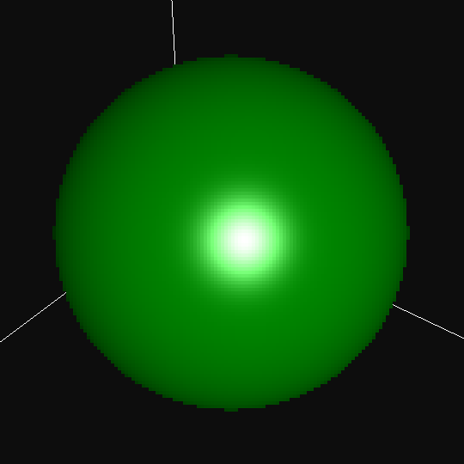
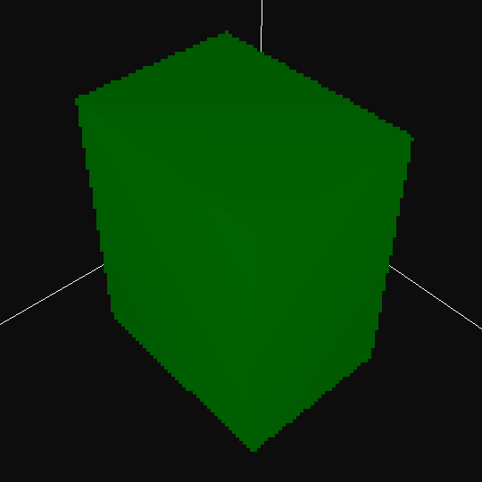
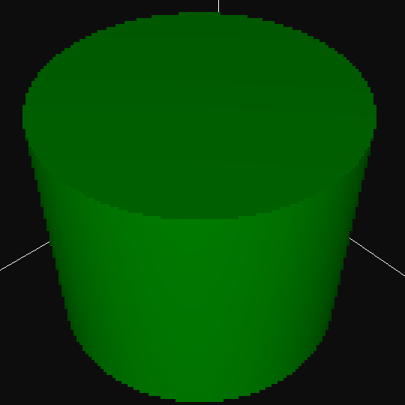
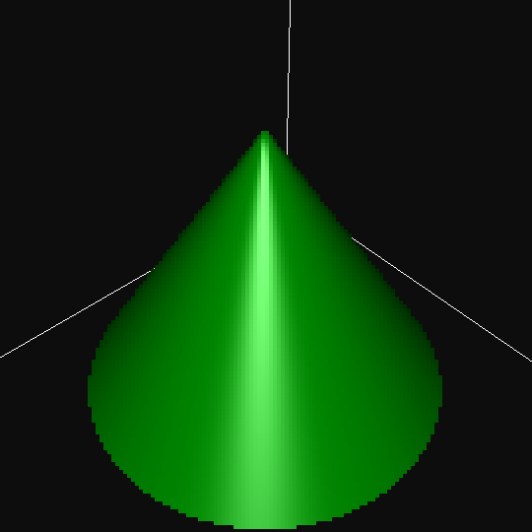
Primitivas
1 · CSG
Cada shape fica no espaço local, centrado na origem, com o eixo Y como eixo de revolução.
Primitiva | Região
Esfera | x² + y² + z² ≤ r²
Bloco / Cubo | |x| ≤ h_{x}, |y| ≤ h_{y}, |z| ≤ h_{z}
Cilindro | x² + z² ≤ r² e |y| ≤ h/2
Cone | (x² + z²)h² ≤ r²(h/2 − y)² e |y| ≤ h/2
Cápsula | distância ao segmento do eixo ≤ r
Tetraedro regular | 4 semiespaços n·p ≥ −s
Esfera
Bloco
Cilindro
Cone
Notes:
Todas as primitivas são definidas no espaço local, centradas na origem e com Y como eixo de revolução. A posição e a rotação ficam no nó folha, não no shape. A tabela mostra a região que cada uma ocupa.

Slide 7
Pertinência: contains(p)
1 · CSG
Operação | Regra
União | l || r
Interseção | l && r
Diferença | l && !r
Leva o ponto do mundo para o local
(p - origin).rotated(q.conjugated())
1
Testa a primitiva
detail::inside
2
Nos nós internos, combina os filhos
conforme a operação (tabela ao lado)
l e r são os resultados de contains nos filhos esquerdo e direito.
3
Notes:
O teste de pertinência é o caso mais simples da árvore. Na folha, leva-se o ponto para o espaço local, desfazendo a translação e aplicando a rotação inversa, e testa-se a primitiva. Nos nós internos basta combinar os booleanos dos filhos.

Slide 8
O raio vira lista de intervalos
2 · RAYCAST NA ÁRVORE
Para um raio o + t·d, cada nó devolve os intervalos de t em que o raio está dentro do sólido:
struct Interval {
float t0, t1; // entrada e saída
Vec3f n0, n1; // normais externas
};
using Intervals = std::vector<Interval>;
// ordenados e disjuntos
Operações booleanas sobre intervalos dão intervalos, então a conta fecha
raycast() pega o primeiro intervalo com t₁ > 0 e devolve um RayHit (tEnter, tExit, normalEnter)
fora
dentro
dentro
origem
t₀
t₁
t₀
t₁
t
Notes:
Para o raio a ideia é a mesma, mas em vez de um booleano cada nó devolve uma lista de intervalos de t em que o raio está dentro. Como união, interseção e diferença de intervalos ainda são intervalos, a recursão fecha. No final, o primeiro intervalo com t1 positivo é o acerto.

Slide 9
Primitivas como At² + Bt + C ≤ 0
2 · RAYCAST NA ÁRVORE
template <class Grad>
Intervals quadraticLE0(float A, float B, float C, Grad grad);
grad(t) dá o gradiente no ponto de contato: a normal externa
Esfera: A = d·d, B = 2(o−c)·d e C = ‖o−c‖² − r²
Trata caso linear (A ≈ 0), discriminante negativo e intervalos infinitos
Semiespaço é o caso A = 0: bloco e tetraedro são interseção de semiespaços
Cilindro
= laje em Y ∩ cilindro infinito
Cone
= laje ∩ cone duplo
Cápsula
= (laje ∩ cilindro) ∪ esfera de cada ponta
Bloco, tetraedro
= interseção de semiespaços
Notes:
Nas folhas, cada primitiva vira uma inequação quadrática em t. A esfera é o caso direto; cilindro, cone e cápsula são combinações de quádricas com lajes; bloco e tetraedro são interseções de semiespaços, o caso linear. A mesma função quadraticLE0 resolve todos, e recebe o gradiente para gerar a normal.

Slide 10
Álgebra de intervalos
2 · RAYCAST NA ÁRVORE
unite
intersect
subtract
Ordena por t0 e funde o que se sobrepõe
Varredura com dois ponteiros: entra no maior t0 e sai no menor t1
Recorta A pelos intervalos de B; onde a fronteira vem de B, a normal vira −nB
subtract: o trecho essencial
if (cut.t0 > cur.t0) out.push_back({cur.t0, cut.t0, cur.n0, cut.n0 * -1.0f});
cur.t0 = cut.t1;
cur.n0 = cut.n1 * -1.0f; // entrada do resto = saída de B, invertida
Notes:
As três operações trabalham sobre listas ordenadas e disjuntas. União ordena e funde; interseção é uma varredura com dois ponteiros; subtração recorta A pelos intervalos de B. O detalhe importante está na subtração: quando a fronteira do resultado vem de B, a normal tem o sinal trocado.

Slide 11
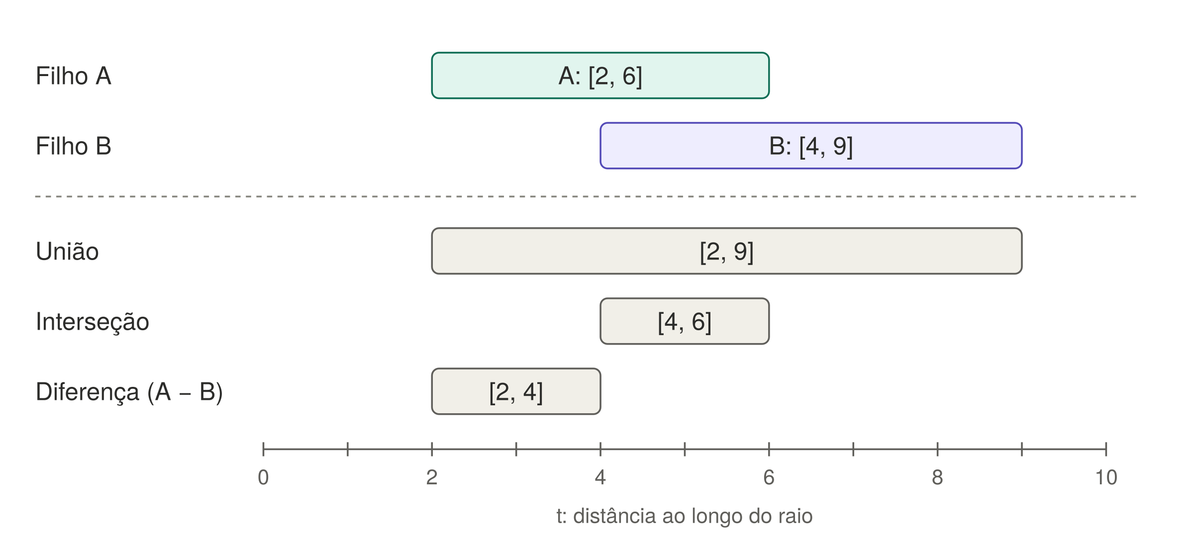
Operações CSG sobre um raio
2 · RAYCAST NA ÁRVORE
Cada folha devolve [t0, t1]; cada nó combina os intervalos dos filhos. O t0 do resultado é o tEnter do quad. Valores ilustrativos.
Notes:
Um exemplo numérico com A = [2, 6] e B = [4, 9]. A união dá [2, 9], a interseção [4, 6] e a diferença [2, 4]. O t0 do resultado é exatamente onde o quad será colocado.

Slide 12
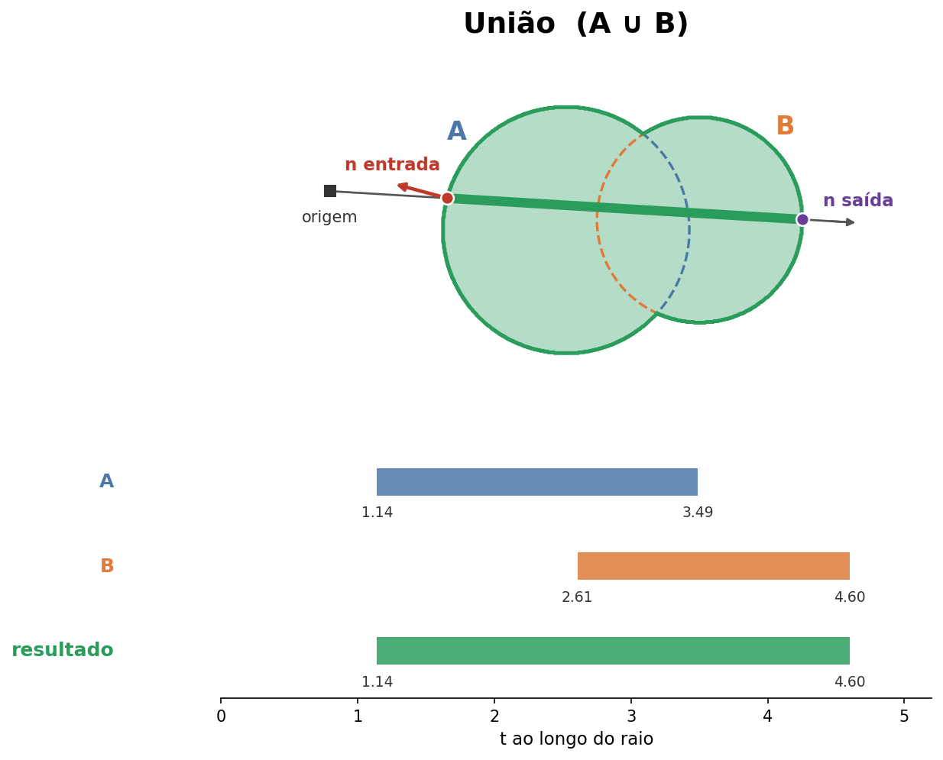
Raycast na união
2 · RAYCAST NA ÁRVORE
Os intervalos de A e B se sobrepõem e viram um só
Entra onde A entra (menor t0) e sai onde B sai (maior t1)
As normais vêm de quem define cada ponta: entrada de A, saída de B
Resultado no modelador: A ∪ B
Notes:
Na união os dois intervalos se sobrepõem e viram um só. A entrada é a de A, que começa antes, e a saída é a de B, que termina depois. Cada ponta carrega a normal de quem a definiu.

Slide 13
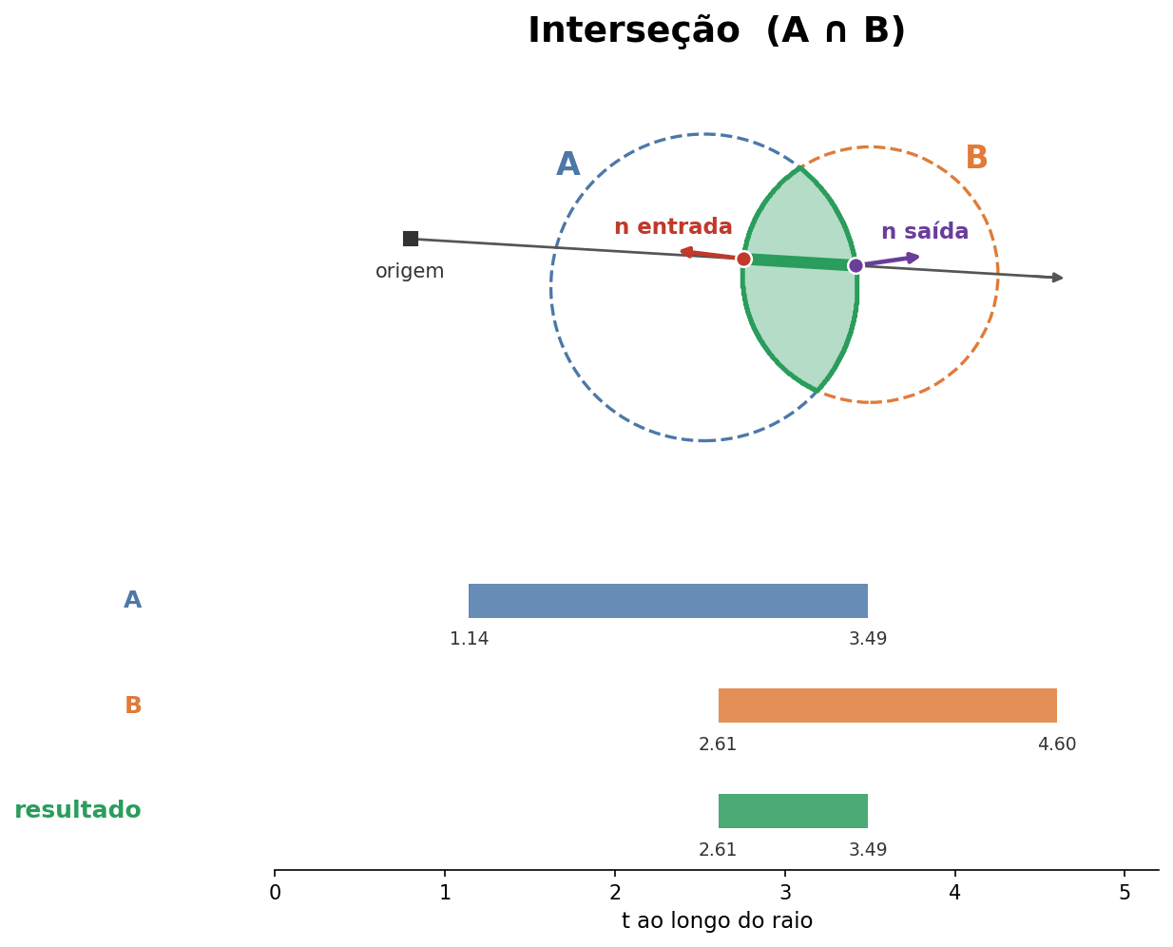
Raycast na interseção
2 · RAYCAST NA ÁRVORE
Só sobra o trecho comum a A e B
Entra no maior t0 (entrada de B) e sai no menor t1 (saída de A)
A normal de cada ponta é a do shape que manda naquela ponta
Resultado no modelador: A ∩ B
Notes:
Na interseção sobra só o trecho comum. Entra-se no maior t0, que aqui é a entrada de B, e sai-se no menor t1, a saída de A. De novo, a normal vem de quem manda em cada ponta.

Slide 14
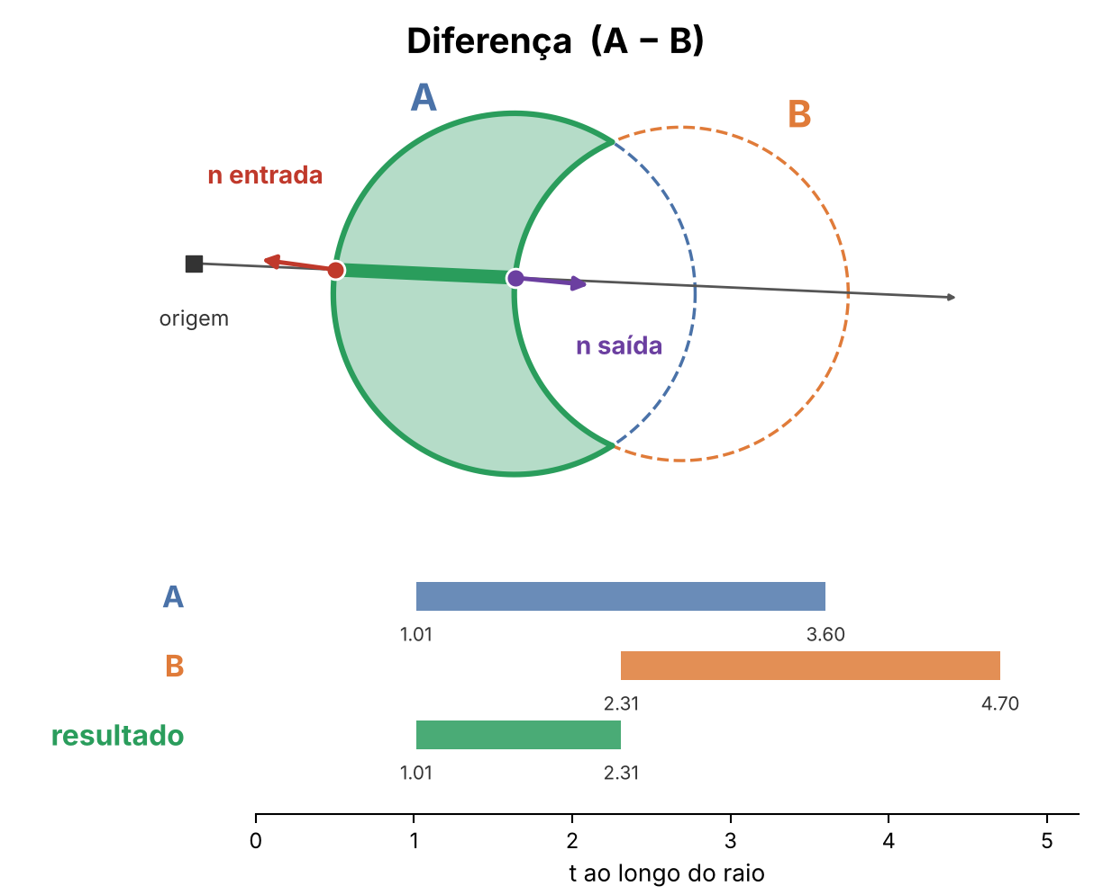
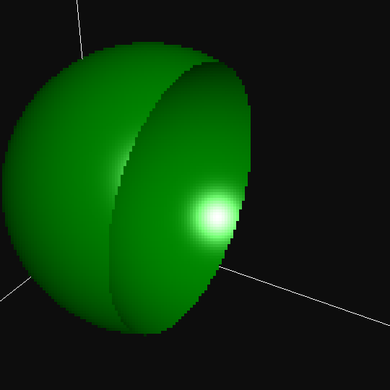
Raycast na diferença
2 · RAYCAST NA ÁRVORE
O trecho de B é cortado de A
Sobra de A só o que vem antes de B: [t0 de A, t0 de B]
Na ponta do corte a normal inverte: a saída do resultado usa −nB da entrada de B, apontando para dentro de B
Resultado no modelador: A − B
Notes:
Na diferença com o raio encontrando A primeiro, sobra de A só o trecho antes de B. A saída do resultado está na superfície de B, então a normal é a de B invertida: aponta para dentro de B, que é o lado de fora do resultado.

Slide 15
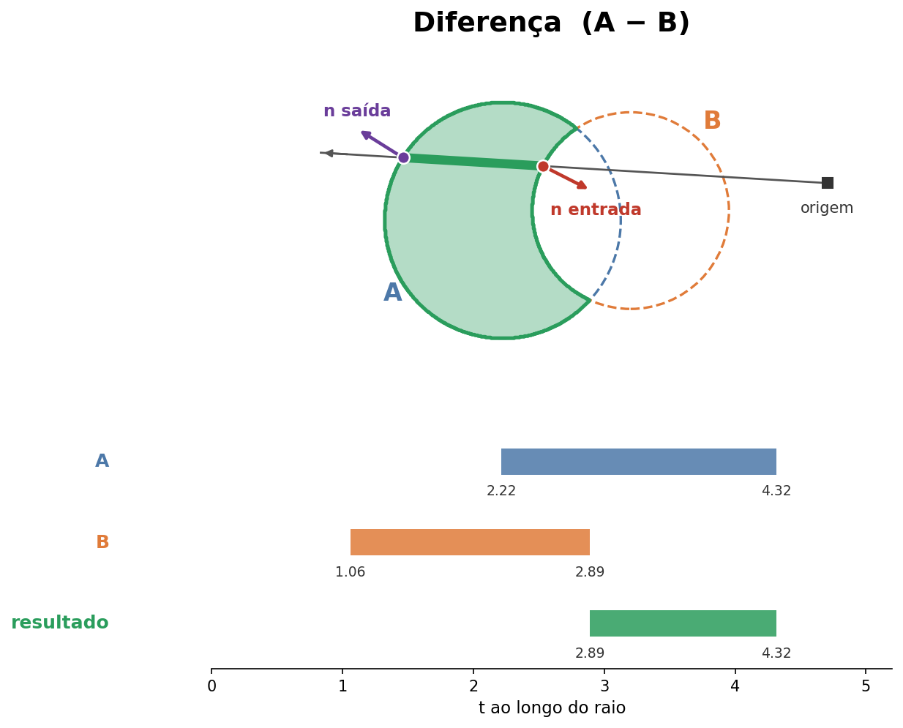
Diferença: o raio entra por B
2 · RAYCAST NA ÁRVORE
O raio entra pelo lado de B, o objeto que subtrai
B é cortado de A: o resultado começa onde B termina (cur.t0 = cut.t1)
A normal de entrada é a saída de B invertida (cut.n1 * -1): aponta para dentro de B, que é o lado de fora do resultado
A saída é a de A, sem mudança
Notes:
Mesma operação, outro caso: agora o raio encontra primeiro o objeto que subtrai. O resultado só começa onde B termina, e a normal de entrada é a saída de B invertida. Esse caso mostra por que precisamos guardar a normal de saída também.

Slide 16
Normais de entrada e saída
2 · RAYCAST NA ÁRVORE
t0 entrada
t1 saída
n0 normal de entrada
n1 normal de saída
Não dá para recalcular na raiz
Depois de combinar os nós só sobram t0 e t1: ninguém sabe qual primitiva definiu a fronteira.
Entrada (n0)
Vira normalEnter e é a lightNormal do quad.
Saída (n1)
A álgebra precisa dela: na diferença, a saída de B vira a entrada de A − B com o sinal trocado.
União e interseção
Vence a normal de quem define o menor t0 ou o maior t1.
Notes:
Por isso cada intervalo carrega quatro valores: t0, t1 e as normais n0 e n1. Não dá para recalcular a normal na raiz, porque depois de combinar os nós ninguém sabe qual primitiva definiu a fronteira. A normal de saída parece inútil, mas a diferença depende dela.

Slide 17
Normal no ponto de contato
2 · RAYCAST NA ÁRVORE
Shape | Normal
Semiespaço (bloco, tetraedro) | n constante
Esfera | p − c
Cilindro (lateral) | (x, 0, z)
Cone | (x, m²(h/2 − y), z)
Com t infinito, ou com a origem do raio já dentro do sólido, a normal é zero e o quad usa −d.
m = r/h no cone. As normais voltam do local para o mundo junto com a rotação.
Notes:
Cada shape devolve o gradiente no ponto de contato, que é a normal externa. Para semiespaços é constante, para a esfera é p menos o centro, e para o cone sai da derivada da equação implícita. Quando a origem do raio já está dentro do sólido, não há normal de entrada e o quad usa a direção do raio invertida.

Slide 18
Transformações
2 · RAYCAST NA ÁRVORE
Raio no mundo
o, d
Raio no local
(o - origin)
.rotated(inv)
d.rotated(inv)
Raycast local
intervalos [t0, t1] e normais locais
De volta ao mundo
t igual; normais com a rotação direta
t não muda. Os intervalos calculados no espaço local já valem no mundo.
Quaternion. A rotação é um Rot3f; a UI edita em graus e rotatorOf() converte.
Notes:
As primitivas são raycastadas no espaço local: o raio é transladado e rotacionado pela inversa. Como a transformação é rígida, o parâmetro t é o mesmo nos dois espaços. Só as normais precisam voltar para o mundo com a rotação direta.

Slide 19
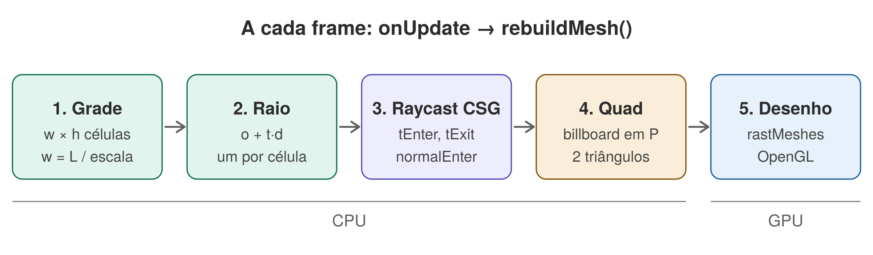
Como a imagem é produzida
3 · RENDERIZAÇÃO
Não existe malha do sólido: a malha desenhada é só a nuvem de quads deste frame
Tudo antes do passo 5 roda na CPU; a GPU só rasteriza os triângulos
Notes:
Este é o pipeline por frame. Grade de células, um raio por célula, raycast na árvore, um quad por acerto e o desenho. Tudo até o quad roda na CPU; a GPU só rasteriza os triângulos que geramos.

Slide 20
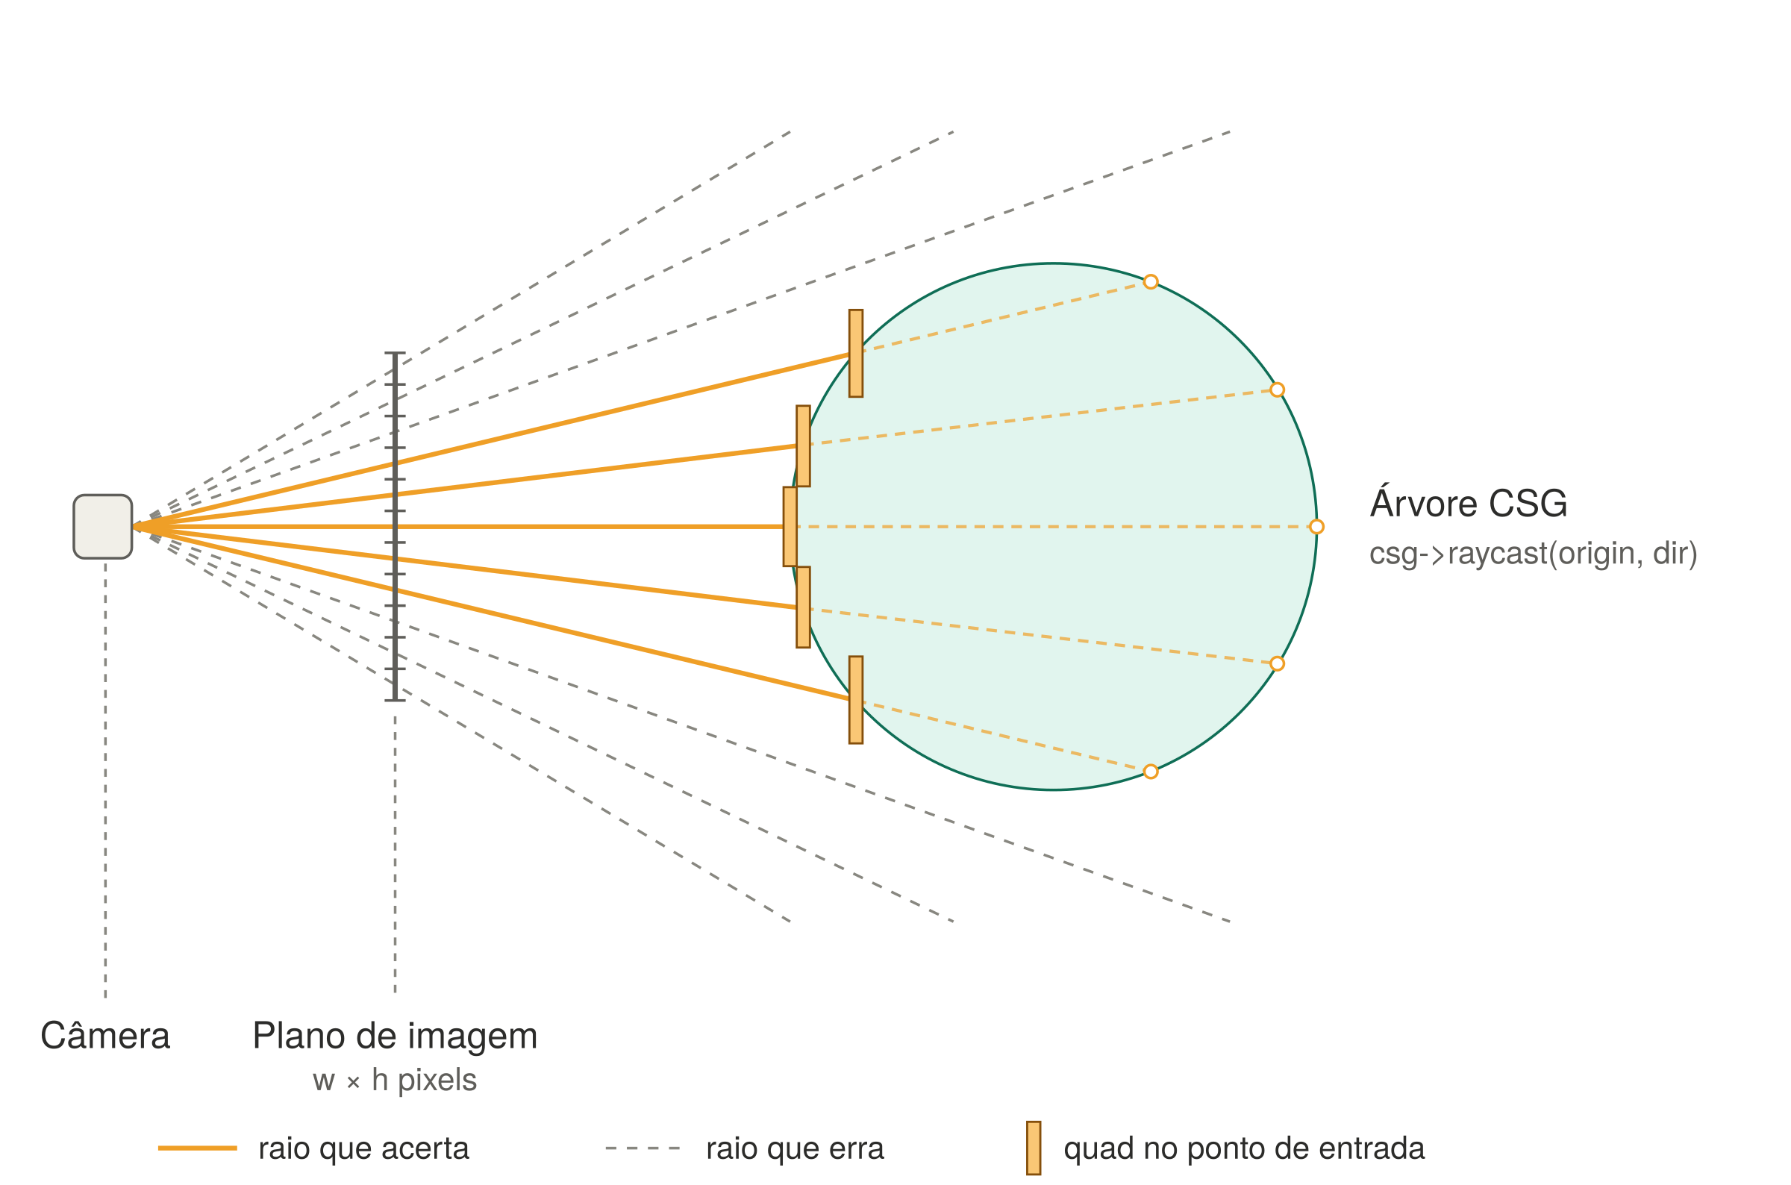
A ideia em um corte lateral
3 · RENDERIZAÇÃO
Grade de pixels = leque de raios saindo da câmera
Raio que acerta: vira um quad no ponto de entrada, perpendicular a forward
Raio que erra: não gera nada
Quads vizinhos se encostam e desenham a silhueta
Notes:
Em corte lateral: a grade de pixels é um leque de raios saindo da câmera. Raio que acerta vira um quad no ponto de entrada, perpendicular à direção da câmera; raio que erra não gera nada. Quads vizinhos se encostam e desenham a silhueta.

Slide 21
Passo 1 — Um raio por pixel
3 · RENDERIZAÇÃO
Legenda
Grade: w = max(1, ⌊L / s⌋) h = max(1, ⌊A / s⌋)
T = tan(fov/2)
a = aspecto
f, r, u = forward, right e up da câmera
O raio parte sempre da posição da câmera
O “1 −” em p_{y} inverte o eixo: linhas de pixel crescem para baixo
L × A = tamanho da janela; s = escala de resolução (1 a 8, padrão 4)
p_{x} = ( 2(x + 0,5) / w − 1 ) · a · T
p_{y} = ( 1 − 2(y + 0,5) / h ) · T
v = f + p_{x} · r + p_{y} · u
d = v / ‖v‖
Notes:
A grade é a janela dividida pela escala de resolução. Para cada célula pegamos o centro, convertemos para coordenadas no plano de imagem a distância 1 e montamos a direção a partir de forward, right e up. O 1 menos em py é porque as linhas de pixel crescem para baixo.

Slide 22
Passo 2 — Do acerto ao quad
3 · RENDERIZAÇÃO
1
csg->raycast(o, d); sem acerto, nada é gerado
Tamanho do pixel a profundidade 1
Ponto de entrada: P = o + t_{enter} · d
pixelW = 2aT / w
pixelH = 2T / h
2
3
Profundidade: z_{in} = t_{enter} · (d · f)
h_{h}
Meio tamanho: ½ · pixelW · z_{in} e ½ · pixelH · z_{in}
P
4
h_{w}
5
Cantos: P ± r · h_{w} ± u · h_{h}
quad visto de frente (eixos r e u)
Notes:
Com o acerto, calculamos o ponto de entrada e a profundidade ao longo de forward. O tamanho de um pixel a profundidade 1 multiplicado por essa profundidade dá o tamanho do quad. Os cantos saem somando e subtraindo right e up.

Slide 23
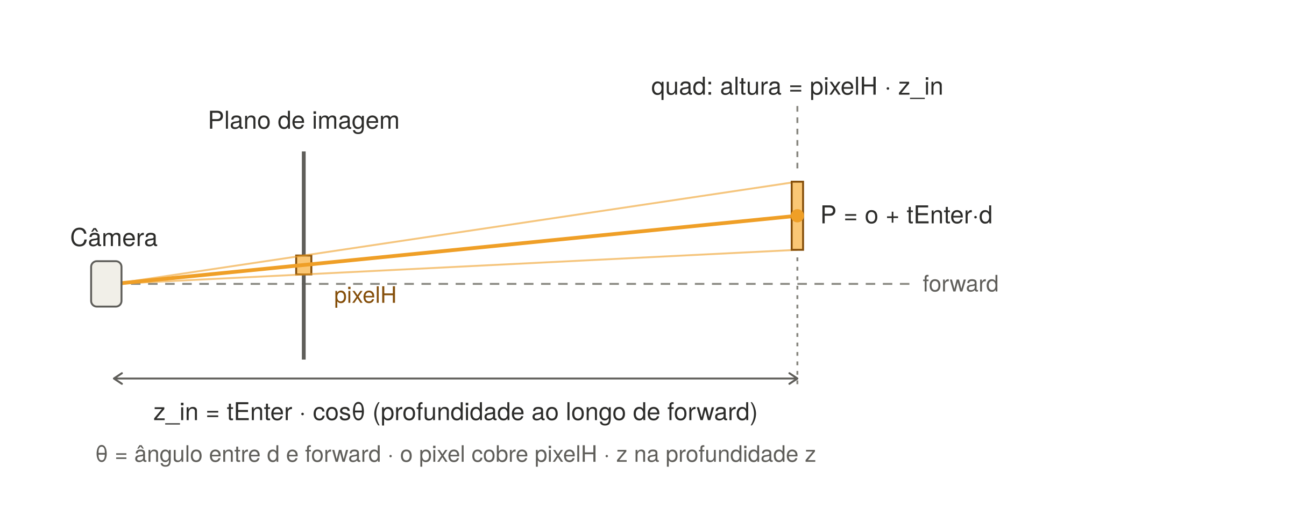
Por que o tamanho é pixel × z_in
3 · RENDERIZAÇÃO
Pinhole
Um pixel cobre pixelH · z de altura a uma profundidade z.
z ao longo de forward
O quad fica num plano perpendicular a forward, então usa-se z e não t.
Sem buracos
Cada quad cobre exatamente uma célula da grade, a qualquer distância.
Notes:
Por que pixel vezes z e não vezes t? Pelo modelo pinhole, um pixel cobre pixelH vezes z de altura num plano perpendicular a forward. Como o quad está nesse plano, usamos a profundidade z. Assim cada quad cobre exatamente uma célula e não há buracos.

Slide 24
Passo 3 — Malha e desenho
3 · RENDERIZAÇÃO
p₃
p₂
Por acerto: 4 vértices, 4 arestas e 2 triângulos
Os dois triângulos recebem a mesma lightNormal: a normal de entrada do raycast (ou −d se for zero)
A caixa de limites do mundo é uma malha separada (um bloco)
rastMeshes pinta faces, arestas e vértices; cor transparente desliga a camada
A malha é descartada e reconstruída a cada frame
T2
T1
p₀
p₁
T1 = (p₀, p₁, p₂)
T2 = (p₀, p₂, p₃)
O quad diz onde está a superfície; a normal diz como ela é iluminada. Por isso a luz sai suave, mesmo com quadradinhos.
Notes:
Cada acerto gera quatro vértices, quatro arestas e dois triângulos, todos com a mesma normal de iluminação, que é a normal de entrada do raycast. O quad diz onde está a superfície e a normal diz como ela é iluminada; por isso a luz sai suave mesmo com quadradinhos.

Slide 25
Resolução e custo
3 · RENDERIZAÇÃO
Para uma janela de 1280 × 720
Escala | Grade | Raios/frame | Vértices (máx.)
1 | 1280 × 720 | 921 600 | 3 686 400
2 | 640 × 360 | 230 400 | 921 600
4 (padrão) | 320 × 180 | 57 600 | 230 400
8 | 160 × 90 | 14 400 | 57 600
Custo ≈ raios × nós da árvore: cada raio percorre a árvore inteira.
Escala menor = mais nítido e mais lento. A UI ajusta em tempo real.
Notes:
O custo é linear no número de raios vezes o tamanho da árvore. Na escala 1 são quase um milhão de raios por frame; o padrão 4 fica em 57 mil. A escala é o único controle de custo e nitidez, e dá para mudar em tempo real.

Slide 26
O que é exato e o que é aproximado
3 · RENDERIZAÇÃO
Exato
Aproximado
Ponto de entrada de cada raio (resolvido analiticamente)
Silhueta: feita de quadrados do tamanho de uma célula da grade
Normal de cada ponto
Superfícies oblíquas: o quad é perpendicular à câmera, não à superfície
Álgebra CSG sobre os intervalos
Volume: troncos de pirâmide, só do primeiro intervalo e só do que a câmera vê
A imagem é uma amostra do sólido vista de uma câmera, e não uma superfície extraída dele.
Notes:
Vale separar o que é exato do que é aproximado. O ponto de entrada, a normal e a álgebra CSG são exatos, resolvidos analiticamente. Já a silhueta é serrilhada pela grade, as superfícies oblíquas são aproximadas por quads de frente para a câmera, e o volume depende do que a câmera vê.

Slide 27
Volume aproximado
3 · RENDERIZAÇÃO
V_{pixel} = pixelW · pixelH · (z_{out}³ − z_{in}³) / 3
z = t·cosθ
Cada pixel cobre um tronco de pirâmide; a soma aparece em Estatísticas
Só usa o primeiro intervalo de cada raio: subestima sólidos com mais de uma passagem
Só mede o que está no campo de visão: o valor muda quando a câmera se move
câmera
z_{in}
z_{out}
Notes:
Como bônus, o mesmo raycast dá uma estimativa de volume: cada pixel cobre um tronco de pirâmide entre z_in e z_out. Mas atenção às limitações: só o primeiro intervalo de cada raio entra na conta, e só o que está no campo de visão; se a câmera se move, o valor muda.

Slide 28
Salvar e abrir em texto
4 · USO
U(Es(Ps(0,0,0),Tr(0,0,0,1),3),
D(Cx(Ps(2,0,0),Tr(0,0,0,1),5,4,3),
Ci(Ps(2,0,0),Tr(0,0,0,1),1,6)))
// no arquivo, uma única linha; quebrada aqui só para caber
Operações e campos
Primitivas
Robustez
U I D união, interseção, diferença
Ps posição
Tr quaternion (x, y, z, w)
Tags Es Cx Cb Ci Cn Cp Te
Ficam numa tabela (kShapeSpecs)
Parser de descida recursiva que informa a posição do erro
CsgNode::parse devolve Result<CsgPtr, std::string>
to_chars / from_chars: ida e volta exata
Arquivo inválido não mexe na cena
Notes:
A cena é salva como uma expressão de texto em uma linha. U, I e D são as operações; cada primitiva tem posição, quaternion e seus parâmetros. O parser é de descida recursiva, informa a posição do erro e devolve um Result; se o arquivo for inválido, a cena atual não é tocada.

Slide 29
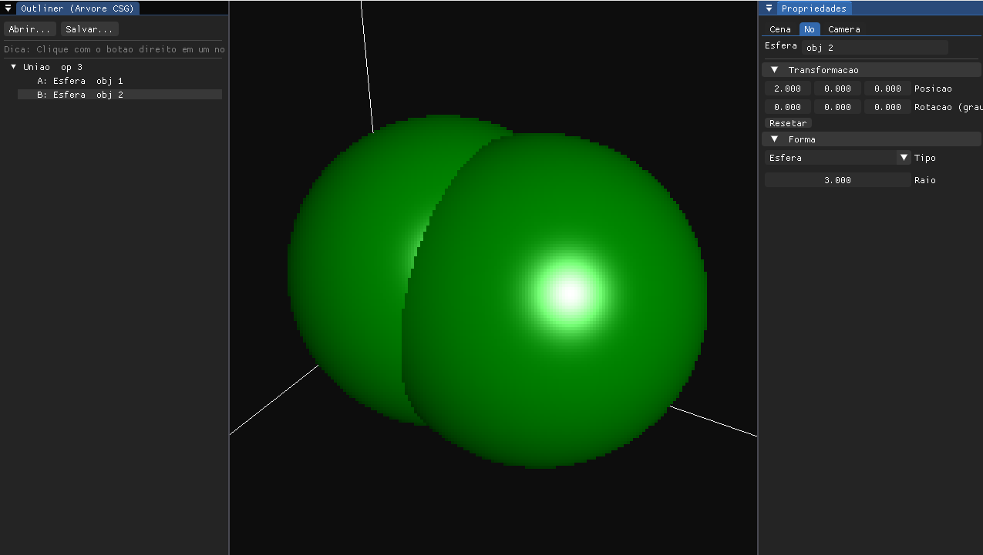
Interface
4 · USO
Outliner: seleciona nós; clique direito adiciona operação e primitiva, troca a operação ou remove o nó
Propriedades: abas Cena (limites, resolução, exibição), Nó (transformação, forma, trocar A e B) e Câmera (FOV, near/far)
Arquivo: Abrir e Salvar em .txt
Câmera: botão direito orbita, scroll dá zoom, WASD + Q/E move
Outliner · viewport · propriedades
Notes:
A interface tem três áreas: o outliner com a árvore, onde o clique direito adiciona operações ou remove nós; o viewport no centro; e o painel de propriedades com as abas de cena, nó e câmera. A câmera orbita com o botão direito e anda com WASD.

Slide 30






Decisões de projeto
5 · BALANÇO
variant + visit
derived_from<Shape>
Erro como valor
em vez de hierarquia de nós com virtuais
em csgPrimitive: só aceita shape válido, sem fábrica
Parse devolve Result; sem exceção na UI
ShapeSpec
Normal na primitiva
Escala de resolução
concentra tag, aridade e construtor de cada primitiva
carregada pela álgebra, em vez de recalculada na raiz
controle único de custo × nitidez
Notes:
Algumas decisões que simplificaram o código: variant em vez de hierarquia virtual para os nós; um conceito derived_from para só aceitar shapes válidos; erro como valor no parser; uma tabela única por primitiva; a normal carregada pela álgebra; e um único controle de custo.

Slide 31

Limitações
5 · BALANÇO
Desempenho
Código
Precisão e escopo
Malha refeita todo frame, mesmo com câmera e cena paradas; edições na UI chamam rebuildMesh de novo no mesmo frame
Sem aceleração (BVH, AABB por nó) para descartar raios
dynamic_cast repetido em inside, shapeIntervals e na serialização
Limites do mundo só desenham a caixa; não recortam os raios
Cubo lido de arquivo entra como Bloco (salvo de novo como Cx)
Volume só do primeiro intervalo e só do que a câmera vê
Câmera dentro do sólido: z_in = 0 e o quad degenera
Tudo em float, com tolerâncias fixas em quadraticLE0
Notes:
Agora as limitações, que eu prefiro deixar claras. No desempenho, a malha é refeita todo frame mesmo parada e não há aceleração espacial. No código, o dynamic_cast se repete e os limites do mundo são só desenho. Na precisão, o volume depende da câmera e, com a câmera dentro do sólido, o quad degenera.

Slide 32
Próximos passos
5 · BALANÇO
Limitação
Melhoria
Malha refeita todo frame, mesmo com câmera e cena paradas
Reconstruir só quando câmera ou cena mudarem (flag de sujo)
Todo raio percorre a árvore inteira
AABB por nó: raio que erra a caixa pula a subárvore
dynamic_cast a cada consulta ao shape
Despacho único no Shape (virtual ou variant, como no CsgNode)
Volume fixo: raios paralelos nos limites do mundo, somando todos os intervalos.
Notes:
Para cada limitação principal há uma melhoria direta. Uma flag de sujo elimina o trabalho com a cena parada. Uma AABB por nó deixa descartar subárvores inteiras. E um despacho único no Shape, no mesmo estilo do CsgNode, acaba com os dynamic_cast. Para o volume, raios paralelos sobre os limites do mundo somando todos os intervalos dariam um valor que não depende da câmera.

Slide 33
Resumo
1
CSG como árvore + álgebra de intervalos sobre raios
2
Cada pixel vira um raio, cada acerto vira um quad do tamanho do pixel
3
O mesmo mecanismo dá visualização, normais e volume aproximado
Notes:
Para fechar: o sólido é uma árvore, e um raio atravessa essa árvore como uma álgebra de intervalos. Cada pixel vira um raio e cada acerto vira um quad do tamanho do pixel. E o mesmo mecanismo dá a imagem, as normais e uma estimativa de volume. Obrigado; fico à disposição para perguntas.

